Slide 1
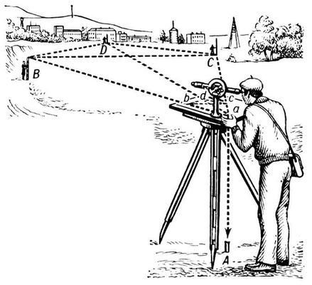
Геодезический контроль качества строительно–монтажных работ
Лекция №11

Slide 2

Геодезический контроль является обязательной составной частью производственного конт­роля качества, ведется непрерывно с целью проверки правильности установки монтируемых элементов и соблюдения строительно-монтажных допусков.
Его необходимо вести при строительстве новых, расширении, реконструкции и техническом перевооружении действующих предприятий, зданий, сооружений, трасс инженерных коммуникаций.

Slide 3
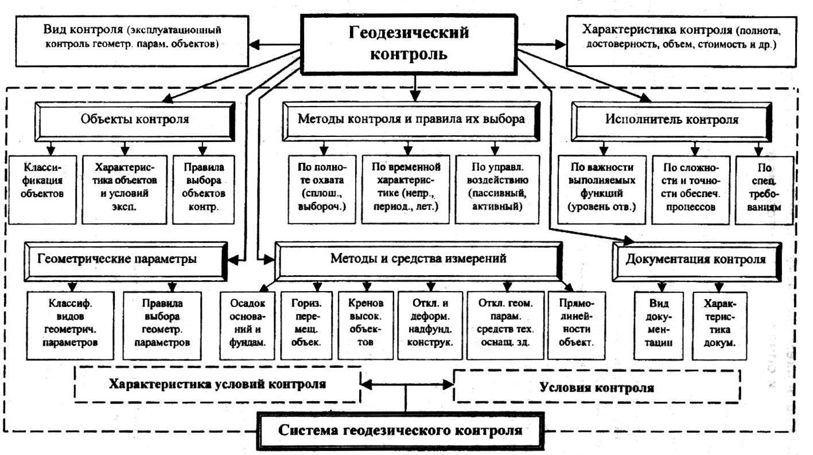

Slide 4
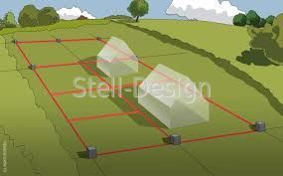
Организацию геодезических работ следует осуществлять в соответствии со СНиП РК 1.03-26-2004 «Геодези­ческие работы в строительстве» и ГОСТ на выполнение геодезических работ
В состав геодезических работ, выполняемых на строительной площадке, входят:
- создание геодезической разбивочной основы для строительства;
- производство геодезических разбивочных работ в процессе строительства;
- геодезический контроль точности выполнения СМР;
- геодезические измерения деформаций оснований, несущих конструкций зданий (сооружений) и их частей.

Slide 5
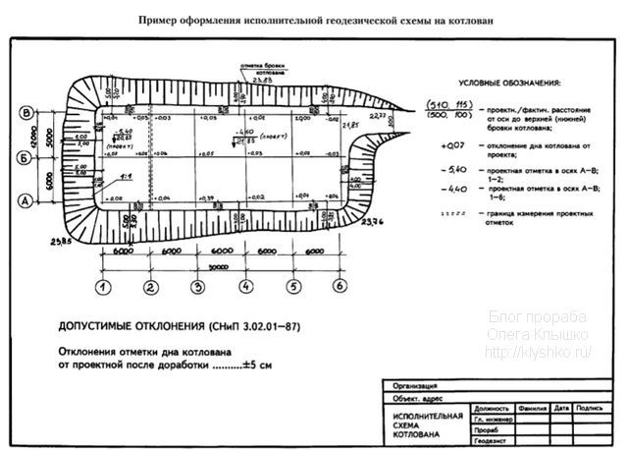
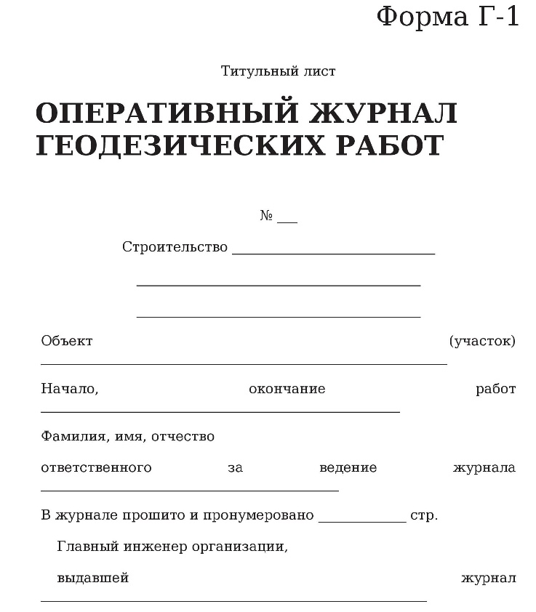
Геодезический контроль, выполняемый в процессе строительства, должен быть оформлен документально в установленном порядке и содержать исполнительные схемы, журналы кон­троля, акты проверки и т. п.
Для производства геодезических работ и своевременного контроля за процессом возведения сооружений и монтажа конструкций и систем необходимо наличие квалифицированных спе­циалистов геодезического профиля, приборы и оборудование

Slide 6
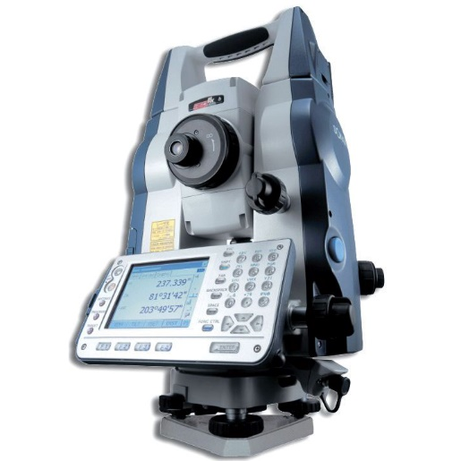

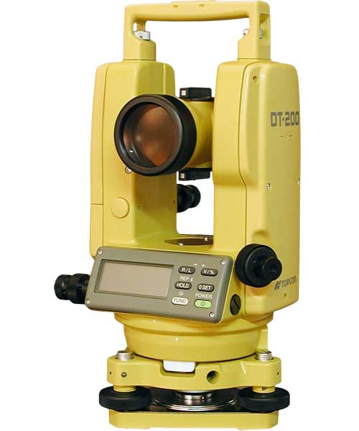

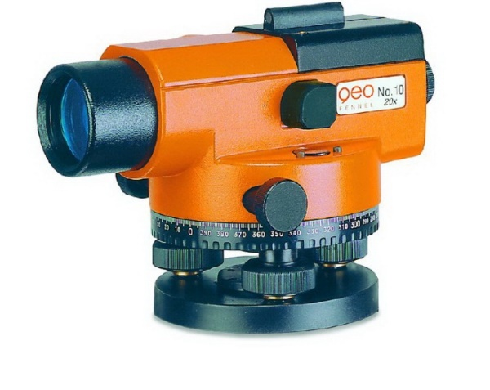
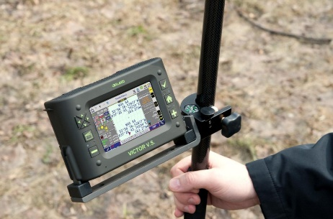
Геодезические приборы - механические, оптико-механические, электрооптические и радиоэлектронные устройства для измерения длин линий, углов, превышений при создании опорных геодезических сетей, проведении топографической съемки и т. п.
ВИДЫ ОБОРУДОВАНИЯ
штриховые метры, лимбы, масштабные линейки, уровни, отвесы и др.
Тахеометры для измерения превышений и расстояний между точками
Геодезические GPS-приемники для точного определения координат
Теодолиты для измерения вертикальных и горизонтальных направлений и углов.
Нивелиры измерить (определить) разность высот точек.
Дальномеры определяет расстояние на местности до любой точки.
Все геодезические приборы должны быть поверены и отъюстированы

Slide 7
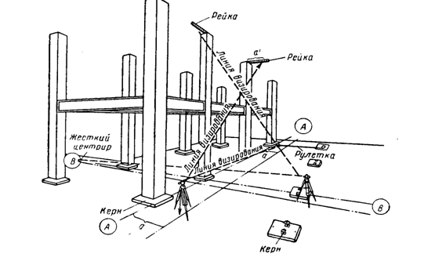
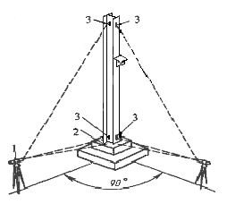
СПОСОБЫ ВЫВЕРКИ СТРОИТЕЛЬНЫХ КОНСТРУКЦИЙ
ВЫВЕРКА ПРИ ПОМОЩИ ДВУХ ТЕОДОЛИТОВ.
Схема выверки колонны по вертикали оптическими теодолитами:
1 – теодолит; разбивочные оси: 2 – на фундаменте; 3 – на колонне

Slide 8
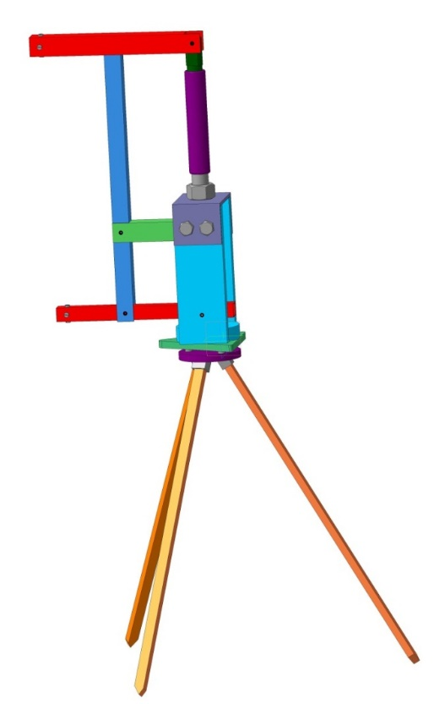
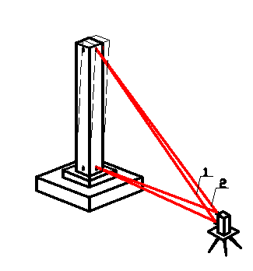
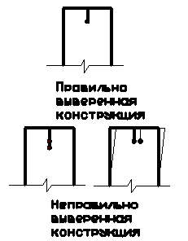
Технология выверки конструкций двухлучевым лазерным визиром на примере колонны.
Модель двухлучевого лазерного визира
Схема выверки колонны
где 1,2 – лазерные лучи.

Slide 9
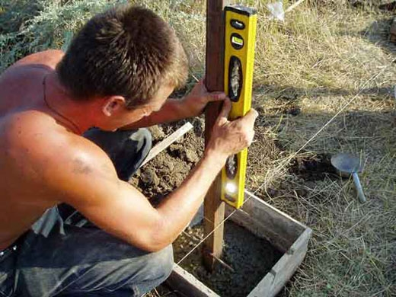
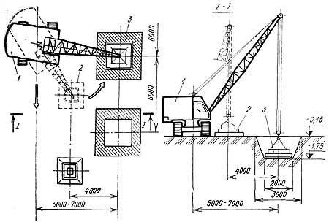
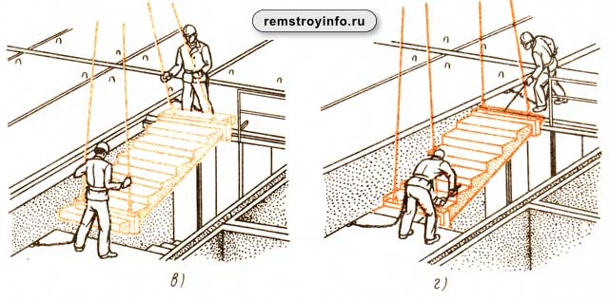
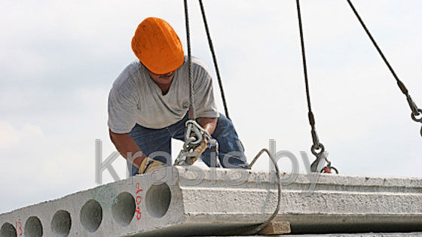
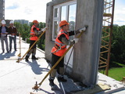
Контроль качества монтажных работ

Slide 10
При приемке монтажных работ проверяют соответствие конструкций проекту, качество работ и готовность возводимого сооружения к проведению дальнейших работ. В процессе приемки контролируют правильность установки элементов конструкций, плотность примыкания элементов к опорным поверхностям и друг к другу, качество сварки и заделки стыков, швов.
Приёмку осуществляют на различных стадиях возведения здания:
промежуточные приемки, при которых составляют акты на скрытые работы по сварке и заделке стыков;
окончательные приемки смонтированных конструкций всего сооружения.
Состав операций и средства контроля
Этапы работ | Контролируемые операции | Контроль (метод, объём) | Документация
Подготовительные работы | - Наличие документа о качестве - Качество поверхности, точность геометрических параметров - Очистку опорных поверхностей элементов от мусора, грязи, снега, наледи. - Наличие ориентировочных рисок и маяков, определяющих проектное положение монтируемого элемента | Визуальный Визуальный, измерительно каждый элемент Визуальный Технический осмотр | Паспорта (сертификаты), общий журнал работ
Монтаж элементов | - Установка элементов в проектное положение: отклонение от вертикали, положение относительно разбивочных осей, отметки верха конструкции, опирание конструкций и качество крепления и заделки швов и стыков | Измерительный, каждый элемент | Общий журнал работ
Приёмка выполненных работ | - Соответствие фактического положения смонтированных элементов проектному | Визуальный, измерительный | Исполнительная геодезическая схема, акт приёмки выполненных работ
Контрольно – измерительный инструмент: отвес, рулетка металлическая, линейка металлическая, уровень, правило, нивелир, теодолит, GPS-технологии.
Операционный контроль осуществляют: мастер (прораб), геодезист – в процессе выполнения работ.
Приёмочный контроль осуществляют работники службы качества, мастер (прораб), представители технадзора заказчика

Slide 11
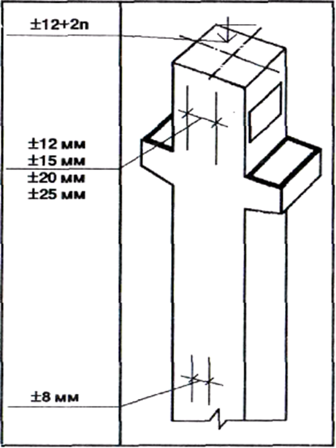
Монтаж железобетонных колонн
Проектное положение колонн следует выверять по двум взаимно перпендикулярным направлениям.
Низ колонн следует выверять, совмещая риски, обозначающие их геометрические оси в нижнем сечении, с рисками разбивочных осей на стаканах фундаментов. Ориентиры для выверки верха и низа колонн должны быть указаны в ППР.
Способ опирания колонн на дно стакана должен обеспечивать закрепление низа колонны от горизонтального перемещения на период до замоноличивания узла. Монтаж конструкций каждого вышележащего этажа многоэтажного здания следует производить после проектного закрепления всех монтажных элементов и достижения бетоном замоноличенных стыков прочности, указанной в ППР.
При монтаже колонн должно осуществляться постоянное геодезическое обеспечение точности их установки с определением фактического положения монтируемых колонн. Результаты геодезического контроля должны оформляться исполнительной схемой.
Допускаемые отклонения: (СНиП 5.03.37-2005 пп. 6.1, табл. 12
Монтаж колонн промышленных и гражданских зданий
Совмещение ориентиров (рисок геометрических осей, граней)
и нижнем сечении колонн с установочными ориентирами
(рисками разбивочных осей)-8 мм.
2. Осей колонн в верхнем сечении от вертикали при длине колонн, м:
- до 4-20 мм; -св. 4 до 8-25 мм; -св. 8 до 16-30 мм; -св. 16 до 25-40 мм;
3. Разности отметок верха колонн или их опорных площадок при длине
колонн, м:
до 4-14 мм; -св. 4 до 8-16 мм; -св. 8 до 16-20 мм; -св. 16 до 25-24 мм.

Slide 12
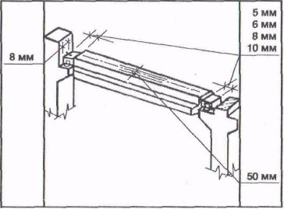
Монтаж железобетонных ригелей, балок, ферм.
Укладку конструкций в направлении перекрываемого пролета надлежит выполнять с соблюдением установленных проектом размеров глубины опирания их на опорные конструкции или зазоров между сопрягаемыми элементами.
Установку конструкций в поперечном направлении перекрываемого пролета следует выверять, совмещая риски продольных осей устанавливаемых элементов с рисками осей колонн или рисками разбивочных осей.
Ригели, фермы, строительные балки следует укладывать насухо на опорные поверхности несущих конструкций.
Допускаемые отклонения: (СНиП 5.03.37-2005 пп. 6.1, табл. 12)
1.Совмещение ориентиров (рисок геометрических осей, граней)
в нижнем сечении установленных элементов с установочными
ориентирами -8 мм.
2.Совмещение ориентиров в верхнем сечении установленных
элементов с установочными ориентирами при высоте элемента
на опоре, м:
-до 1-6 мм; -св. 1 до 1,6-8 мм; -св. 1,6 до 2,5-10 мм; -св. 2,5-12 мм.
3.Симметричность (половина разности глубины опирания концов
элемента) в направлении перекрываемого пролёта при длине
элемента, м:
-до 4-5 мм; -св. 4 до 8-6 мм; -св. 8 до 16-8 мм; -св. 16 до 25-10 мм;
4.Расстояние между осями верхних поясов ферм и балок в середине
пролёта-60 мм.
Поверхности смежных плит перекрытий вдоль шва со стороны
потолка должны быть совмещены.

Slide 13
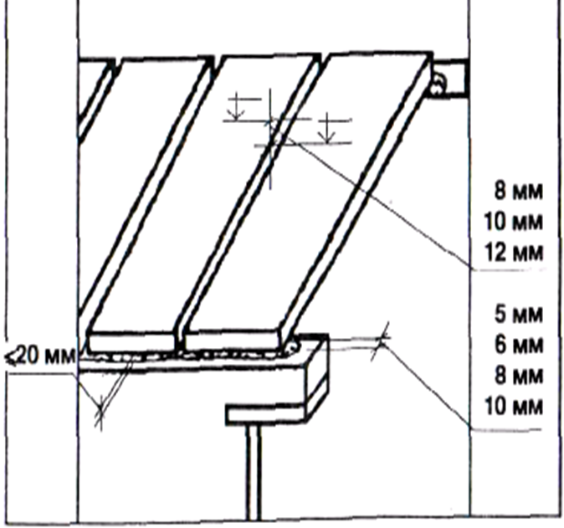
Монтаж плит перекрытий
В первую очередь должны устанавливаться и закрепляться с помощью сварки межколонные (связевые) плиты а затем рядовые плиты.
Укладку плит в направлении перекрываемого пролета надлежит выполнять с соблюдением установленных проектом размеров глубины опирания их на опорные конструкции или зазоров между сопрягаемыми элементами. Установку плит в поперечном направлении перекрываемого пролета следует выполнять по разметке, определяющей их проектное положение.
Плиты перекрытий по фермам (балкам) укладывают насухо на опорные поверхности несущих конструкций.
Плиты перекрытий необходимо укладывать на слой раствора толщиной не более 20 мм, совмещая поверхности смежных плит вдоль шва со стороны потолка.
Поверхности смежных плит перекрытий вдоль шва со стороны потолка должны быть совмещены.
Допускаемые отклонения: (СНиП 5.03.37-2005 пп. 6.1, табл. 12)
1.Разность отметок лицевых поверхностей двух смежных
непреднапряжённых панелей (плит)
перекрытий в шве при длине плит, м:
-до 4 - 8 мм;
-св. 4 до 8 - 10 мм;
-св. 8 до 16 - 12 мм.
2.От симметричности (половина разности глубины опирания
концов элемента) при установке плит в направлении
перекрываемого пролета при длине элемента, м:
-до 4 - 5 мм; -св. 4 до 8 - 6 мм; -св. 8 до 16 - 8 мм;
-св. 16 до 25 - 10 мм.
3.Толщина слоя раствора под плитами перекрытий должна
быть не более 20 мм.
4.Марка раствора - по проекту, подвижность - 5-7 см.
Глубина опирания плит - по проекту.

Slide 14
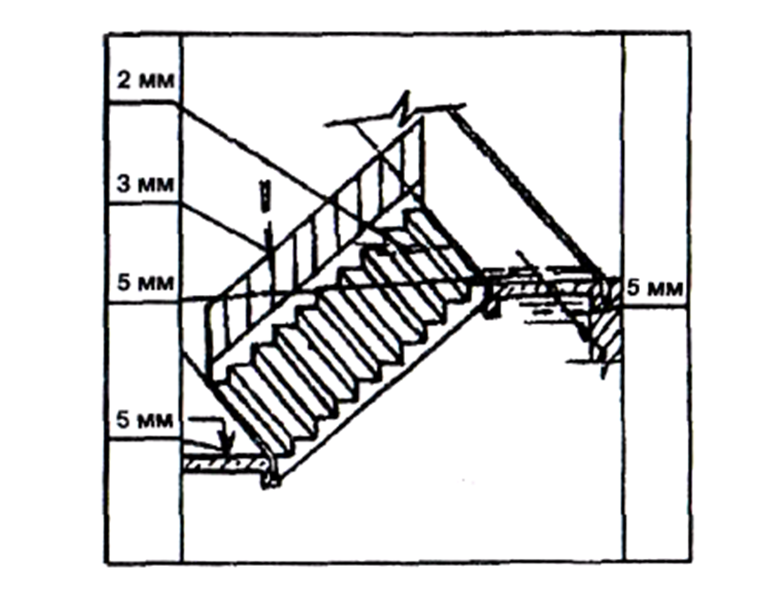
Монтаж лестничных маршей и площадок
С целью обеспечения устойчивости лестничной клетки и связи eё с диском перекрытия монтаж лестничных маршей разрешается производить только после полного заполнения смежных пролетов плитами перекрытия.
Перед подъемом каждого лестничного марша необходимо проверить соответствие его проектной марке, очистить опорные поверхности ригелей, диафрагм жесткости и лестничных маршей от мусора, грязи, снега и наледи.
Лестничные марши подают к месту установки в проектном положении и укладывают на слой цементного раствора толщиной до 30 мм. Марка раствора должна быть указана в проекте. Подвижность раствора должна составлять 5-7 мм.
Допускаемые отклонения: (СНиП 5.03.37-2005 пп. 6.1, табл. 12)
1.Ступени от горизонтали - 2 мм.
2.Защитные решётки от вертикали - 3 мм.
3.Отметки верха лестничной площадки
от проектной - 5 мм.
4.Площадки лестниц от горизонтали - 5 мм.
5.Симметричность (половина разности
глубины опирания концов площадки)
в направлении перекрываемого пролета
при длине площадки до
4 м - 5 мм.
6.Размеры глубины опирания площадок
в направлении перекрываемого пролета
- по проекту.

Slide 15
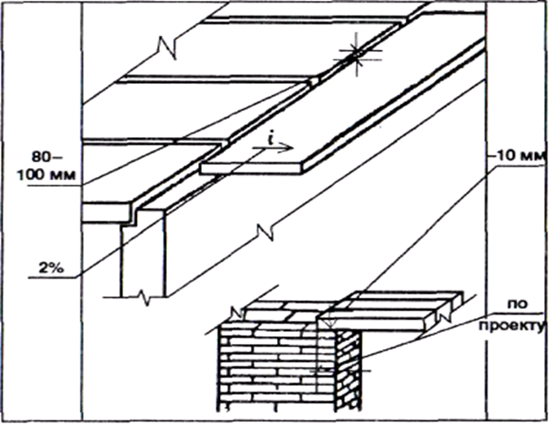
Монтаж балконных плит и перемычек.
Балконные плиты и перемычки монтируются одновременно с возведением наружных стен.
Опорные части кладки под сборные железобетонные конструкции должны выполняться из целого кирпича тычковыми рядами.
При монтаже балконных плит необходимо выполнять временные крепления в виде подпорок из бруса. Сразу же необходимо выполнить постоянное крепление в соответствии с требованиями проекта. Металлические закладные детали, скрываемые в кладке, подлежат защите антикоррозионным покрытием.
На сварку арматуры, закладных частей и на заделку балконных плит должны составляться акты освидетельствования скрытых работ.
Допускаемые отклонения: (СНиП 5.03.37-2005 пп. 6.1, табл. 12)
Балконные плиты:
1.Разность уровней плоскости плиты балкона
и пола помещения должна быть не более 80-100 мм.
2.Уклон балконной плиты от наружной стены - 2%.
Перемычки:
1.Допускаемые отклонения отметок опорных
поверхностей стены -10 мм.
2.Величина опирания перемычек на стены
- по проекту.
3.Боковая поверхность перемычек не должна
выходить за плоскость стены.

Slide 16
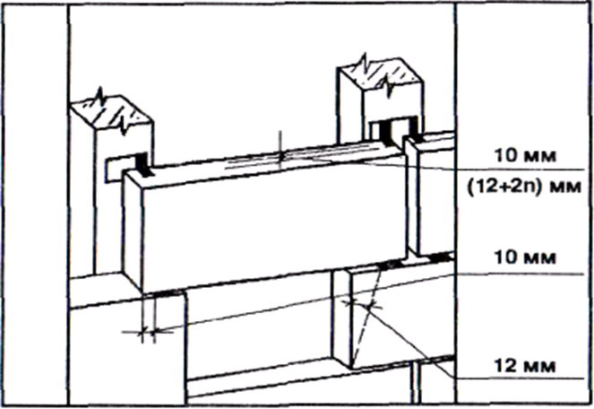
Монтаж наружных стеновых панелей каркасных зданий.
Монтаж стен следует выполнять в соответствии с утвержденным ППР. В процессе монтажа необходимо обеспечить устойчивость здания и его частей на всех стадиях строительства.
Монтаж стеновых панелей каждого этажа многоэтажного здания и каждой секции одноэтажного здания следует производить только после сварки и заделки стыков каркаса и монтажа диска перекрытия данного этажа.
Монтаж стеновых панелей вышележащего этажа следует производить после полного проектного закрепления панелей нижележащего этажа.
Установку поясных панелей наружных стен каркасных зданий следует производить:
- в плоскости стены - симметрично относительно оси пролета между колоннами путем выравнивания расстояний между торцами панели и рисками осей колонн в уровне установки панели;
- из плоскости стены:
- в уровне низа панели - совмещая нижнюю внутреннюю грань устанавливаемой панели с гранью нижестоящей панели;
- в уровне верха панели - совмещая (с помощью шаблона) грань панели с риской оси или гранью колонны.
Выверку простеночных панелей следует производить:
- в плоскости стены - совмещая риску оси низа устанавливаемой панели с ориентирной риской, нанесенной на поясной панели;
- из плоскости стены - совмещая внутреннюю грань устанавливаемой панели с гранью нижестоящей панели;
- в вертикальной плоскости - выверяя внутреннюю и торцевую грань панели относительно вертикали.
Толщина маяков должна составлять 10-30 мм (при отсутствии в проем и специальных предложений).
Допускаемые отклонения: (СНиП 5.03.37-2005 пп. 6.1, табл. 12)
1.Смещение ориентиров (рисок геометрических осей, граней) в
нижнем сечении установленных панелей навесных стен с установочными
ориентирами (рисками геометрических осей или гранями нижележащих
элементов, рисками разбивочных осей) - 10 мм.
2.Вертикаль верха плоскостей навесных стеновых панелей - 12 мм.
3.Разность отметок верха стеновых панелей в пределах выверяемого
участка при:
- установке по маякам - 10 мм;
- контактной установке - (12 + 2n) мм,
где n - число установленных по высоте панелей;
- отметок маяков относительно монтажного горизонта - ±5мм.

Slide 17
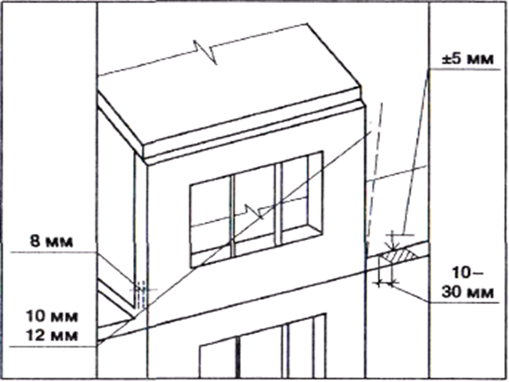
Монтаж панелей, блоков несущих стен зданий.
Монтаж панелей наружных стен разрешается производить только после приёмки опорных элементов, включающей геодезическую проверку соответствия их планового и высотного положения проектному с составлением исполнительной геодезической схемы.
Установку панелей стен следует производить, опирая их на выверенные относительно монтажного горизонта маяки. Прочность материала, из которого изготовляют маяки, не должна быть выше установленной проектом прочности на сжатие раствора, применяемого для устройства постели.
Выверку панелей наружных стен однорядной разрезки следует проводить:
- в плоскости стены - совмещая осевую риску панели в уровне низа с ориентирной риской на перекрытии, вынесенной от разбивочной оси. При наличии в стыках панелей зон компенсации накопленных погрешностей (при стыковании панелей внахлест в местах устройства лоджий, эркеров и других выступающих или западающих частей здания) выверку можно производить по шаблонам, фиксирующим проектный размер шва между панелями;
- из плоскости стены - совмещая нижнюю грань панели с установленными рисками на перекрытии, вынесенными от разбивочных осей;
- в вертикальной плоскости - выверяя внутреннюю грань панели относительно вертикали.
Допускаемые отклонения: (СНиП 5.03.37-2005 пп. 6.1, табл. 12)
1.Смещение ориентиров (рисок геометрических осей, граней)
в нижнем сечении установленных панелей, блоков
с установочными ориен­тирами (рисками геометрических
осей или гранями нижележащих элемен­тов, рисками
разбивочных осей) - 8 мм.
2.Вертикаль верха плоскостей:
- панелей - 10 мм;
- блоков - 12 мм.
3.Отметок маяков относительно
монтажного горизонта - ±5 мм.
4.Толщина маяков при отсутствии в
проекте специальных указаний должна составлять 10-30 мм.

Slide 18
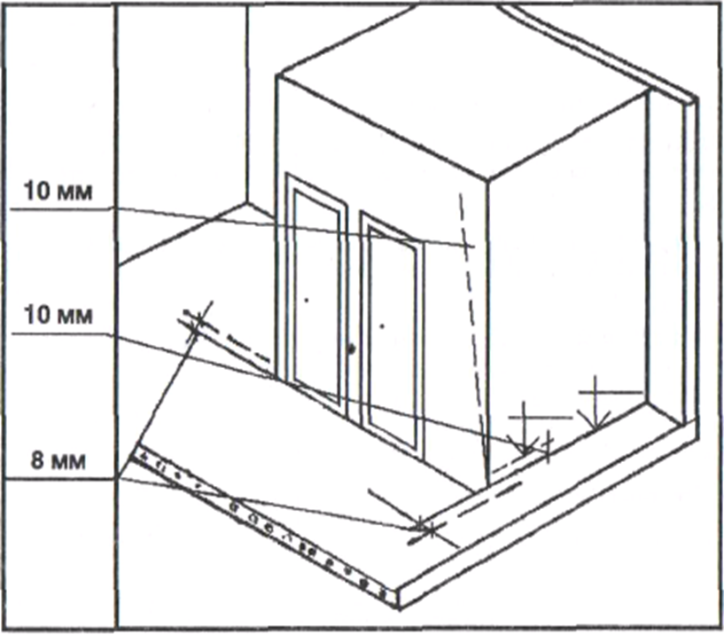
Монтаж санитарно-технических кабин.
Санитарно-технические кабины надлежит устанавливать на прокладки. Выверку низа кабин следует производить по ориентирным рискам, вынесенным на перекрытие от разбивочных осей.
Относительно вертикальной плоскости кабины следует устанавливать, выверяя грани двух взаимно перпендикулярных стен кабины.
При установке кабин канализационный и водопроводный стояки необходимо тщательно совмещать с соответствующими стояками нижерасположенных кабин.
Отверстия в панелях перекрытий после установки кабин, монтажа стояков и проведения гидравлических испытаний должны быть тщательно заделаны раствором.
Допускаемые отклонения: (СНиП 5.03.37-2005 пп. 6.1, табл. 12)
1.Совмещение ориентиров (рисок геометрических
осей, граней) в нижнем сечении кабин
с установочными ориентирами (рисками
геометрических осей или гранями нижележащих
элементов, рисками разбивочных осей) - 8 мм.
2.Вертикали верха плоскостей кабин - 10 мм.
3Разница отметок опорных поверхностей кабин
в пределах внутреннего участка - 10 мм.

Slide 19
Постановка геодезического контроля должна учитывать основные принципы, понятия и методы применительно к специфике объекта и его параметров, а также особенности применения геодезических методов и средств измерения.

